Slide 1
javac HelloWorld.java
Java ölüyormuş , doğru mu ?
Hangi alanlarda Java kullanılır ?
Java'nın arkasındaki karanlık güçler kimler ?
Java zor mu ?☹
Nasıl öğrenebilirim ?
Java SE ve GUI yeterli mi ?
Oracle Sertifikaları
Java SE oğrendik , peki sonra ?
Java EE nedir ? Kaç tane Java var ☹ ?
Servlet & JSP & EL
JSF
ORM & JPA & Hibernate
Web Service
Spring & Spring MVC
Java projeleri nerede calışmakta ?
Takım olarak aynı ürün/proje üzerinde nasıl çalışılıyor ?
Integrated development environment(IDE)
Herkes deneyimli eleman arıyor , nasıl iş bulacağız ?
Neden bizi işe alsınlar ?
Bir developer’ın günlüğü

Slide 2
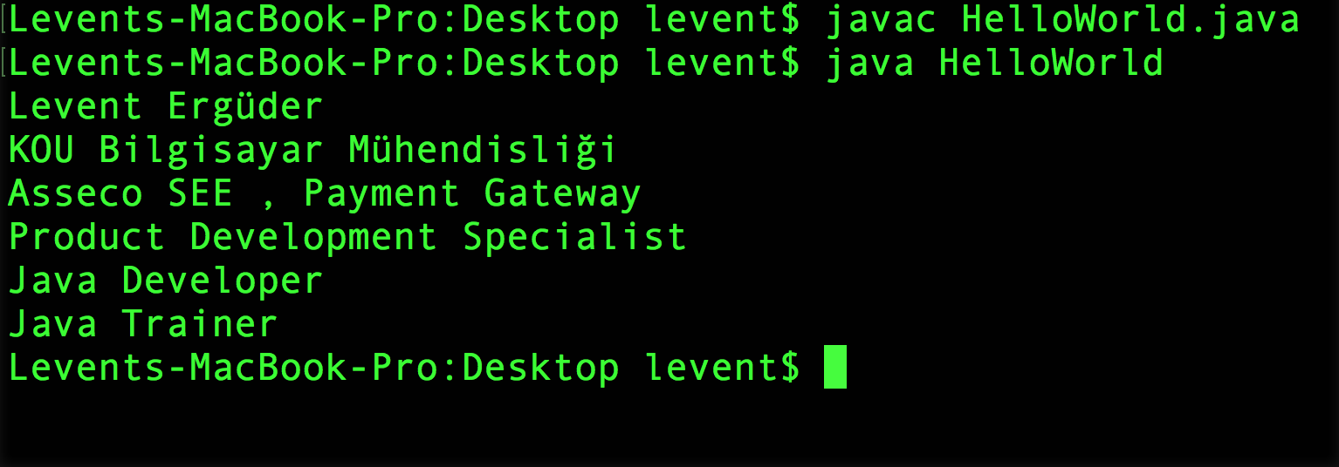
javac HelloWorld.java

Slide 3
Java ölüyormuş , doğru mu ? ☹
Java SE 7 , 2011 Java EE 6 , 2009
Java SE 8 , 2014 Java EE 7 , 2013
Java SE 9 , 2017 Java EE 8, 2017
Java is still not dead and people are starting to figure that out.

Slide 4
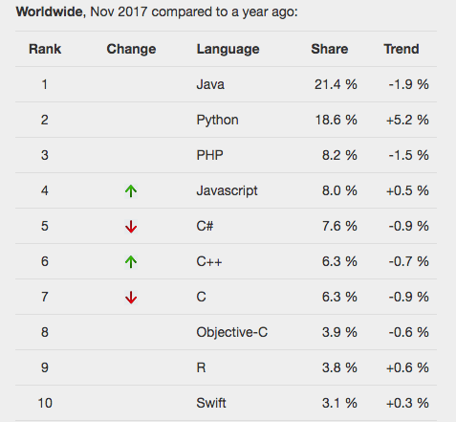
The PYPL PopularitY of Programming Language Index is created by analyzing how often language tutorials are searched on Google.
http://pypl.github.io/PYPL.html

Slide 5
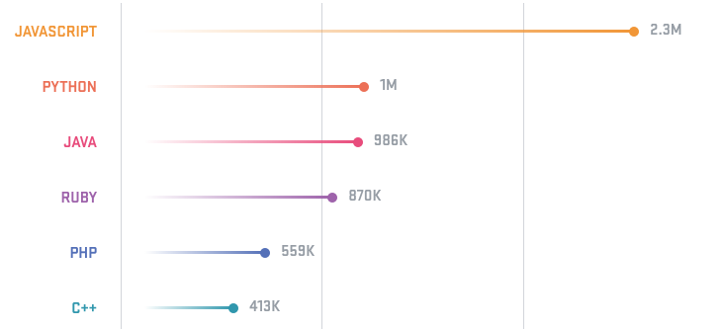
GitHub is home to open source projects written in 337 unique programming language
https://octoverse.github.com/

Slide 6
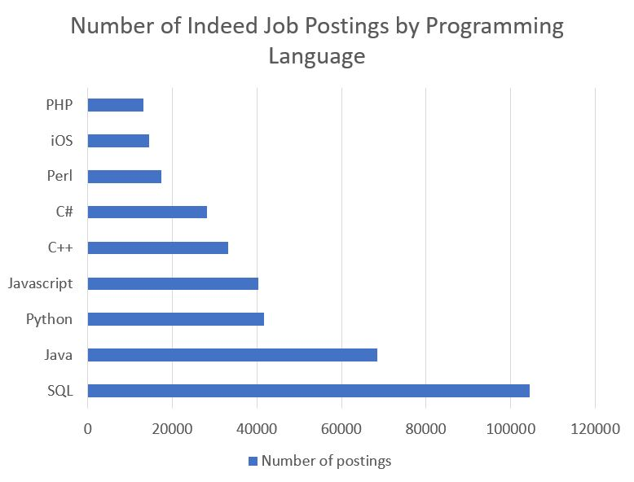
http://www.codingdojo.com/blog/9-most-in-demand-programming-languages-of-2017/

Slide 7
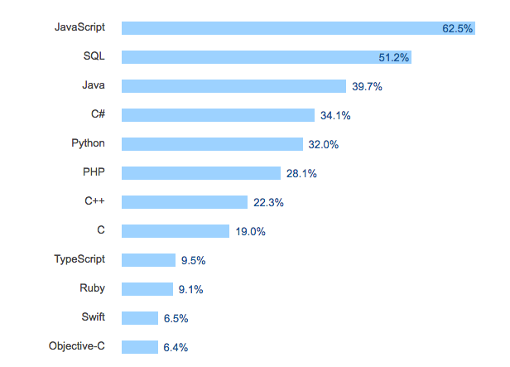
https://stackoverflow.com/insights/survey/2017#technology

Slide 8
Hangi alanlarda Java tercih edilir ?
Telekomunikasyon
Bankacılık , Finans , Sigortacılık
Ödeme Sistemleri , VPOS , POS
E-Commerce
Big Data
Airline Solutions , Hospitality /Hotel
Mobil Uygulamalar
Kurumsal Çözümler
Savunma Sanayi , NASA
Embedded Systems
....more

Slide 9

Java'nın arkasındaki karanlık güçler kimler ?

Slide 10
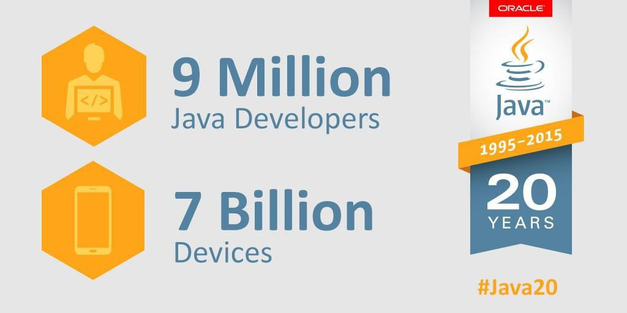
Java , gücünü sadece Oracle şirketinden mi alıyor ?
Java'nın arkasında hangi şirketler/vakıflar var ?
●
●

Slide 11
Topluluklar
Oracle
Red Hat
Cisco Systems
IBM
VMWare
Apache Software Foundation
Google
Hewlett Packard
Siemens AG
https://jcp.org/en/participation/members
●
JCP ; Java Community Process
https://jcp.org/en/home/index
Apache Software Foundation
http://www.apache.org/foundation/
Eclipse Foundation
https://eclipse.org/org/foundation/
Red Hat Community
http://community.redhat.com/
●
●
●

Slide 12
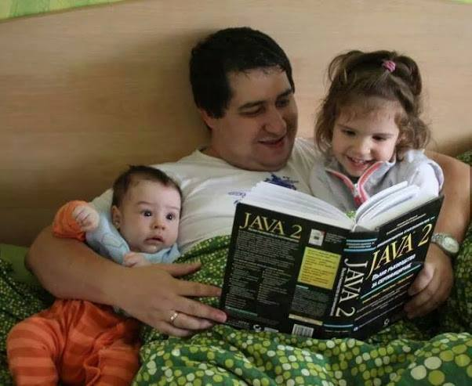
Java zor mu ? ☹

Slide 13
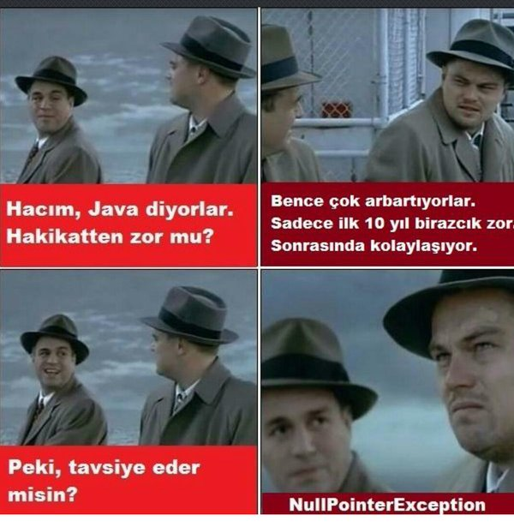
Hakikaten zor mu ?

Slide 14
Nasıl öğrenebilirim ?
Tutorial lar
Video lar
İyi kitaplar.
Teknik dokumanlar. ( Specifications)
Kod pratiği , Proje
Yaz, çiz. Düşün.
Anlat. Paylaş. Öğret.
Tekrar , revizyon.

Slide 15

Java SE ve GUI yeterli mi ?
Java SE bilgisi yeterli olacak mıdır ?
Applet , Swing , JavaFX ?
Önce iyi bir Java SE bilgisi
Bina temelden yapılır , çatıdan değil (framework)

Slide 16
Oracle Sertifikaları , Java SE
Oracle Certified Associate , Java SE 8 Programmer
Oracle Certified Professional , Java SE 8 Programmer
Tecrübeli değilim ama temel bilgim sağlamdır.
İş görüşmelerinde sorular kolayca cevaplanabilir.
Motivasyon , Hedef , Özgüven
http://www.injavawetrust.com/onerilersertifikaegitim/oracle-sertifika-sinavlari/

Slide 17
Java SE öğrendik , peki sıradaki nedir ?
Java EE/ Enterprise Edition
Spring
Android/Mobile

Slide 18
Java EE nedir ? Kaç tane Java var ? ☹
●
Java EE/ Enterprise Edition eski adıyla J2EE Java SE platformu üzerine inşa edilmiştir.
Reliable/güvenilir , large-scale/büyük ölçekli , secure/güvenli , multi-tiered/çok katmanlı projeler geliştirmek için kullanılır.
Java EE bir platformdur.
Java EE ,enterprise/kurumsal uygulamalar için her biri farklı amaca hizmet eden yapılardan framework/speclerden oluşmaktadır.
●
●
●
●

Slide 19
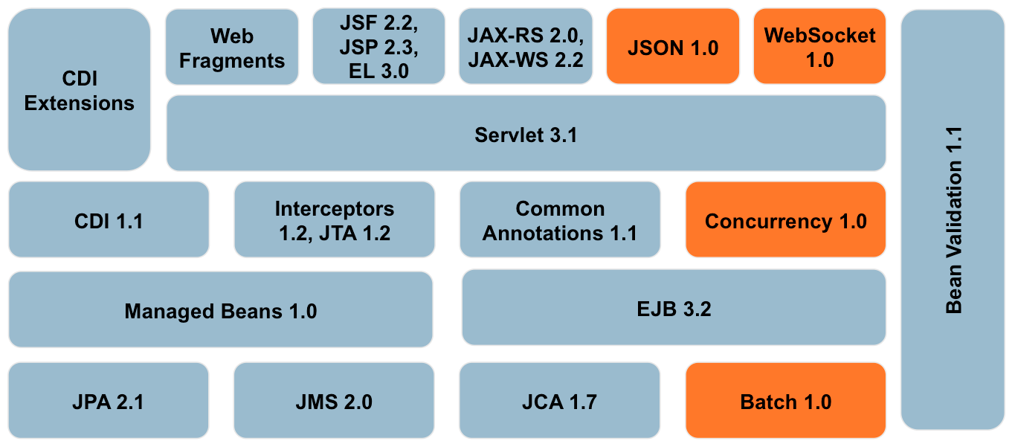
Java EE

Slide 20
Servlet & JSP & EL
Java EE giriş için ideal.
Hızlı şekilde öğrenmeye elverişli.
Web'in temel kavramlarını öğrenmek için uygun.
Servlet’ler bildiğimiz Java sınıflarıdır.
JSP ve EL gramerini öğrenmek kolaydır.

Slide 21
JSF ( Java Server Faces)
Component-Oriented/Component Based
Swing’in , Browser Versiyonu olarak düşünebiliriz.
Primefaces

Slide 22
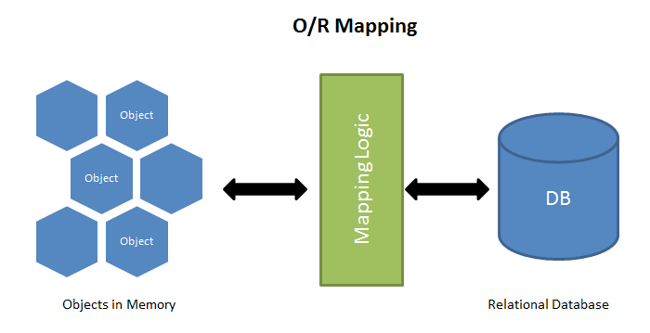
ORM & JPA & Hibernate
●
Object Relational Mapping , Java objeleri ile ilişkisel veritabanı arasındaki bağlantıyı ve yönetimi sağlayan bir tekniktir.

Slide 23
Web Service
●
Web Service’leri farkli uygulamaların birlikte çalışmalarına olanak sağlar. (interoperating)
JAX-RS , Java API for RESTFul Web Services
JAX-WS ,Java API for XML Web Services
●

Slide 24
Spring
Spring , Java uygulamaları (application) geliştirmek için kullanılan lightweight bir frameworktur.
Rod Johnson , 2002
Spring simplifies Java Development !
Spring , Java EE platformuna karşı alternatif olarak geliştirilmiştir. Spring bir çok ürün için entegrasyon desteği sağlar. https://spring.io/projects
●
●
●
●
●
●

Slide 25
Spring MVC
●
Spring MVC , Spring Framework 'un bir modülüdür. Web tabanlı projeler geliştirebiliriz.
Tomcat gibi bir Servlet Container üzerinde calışabilir.
●
●

Slide 26
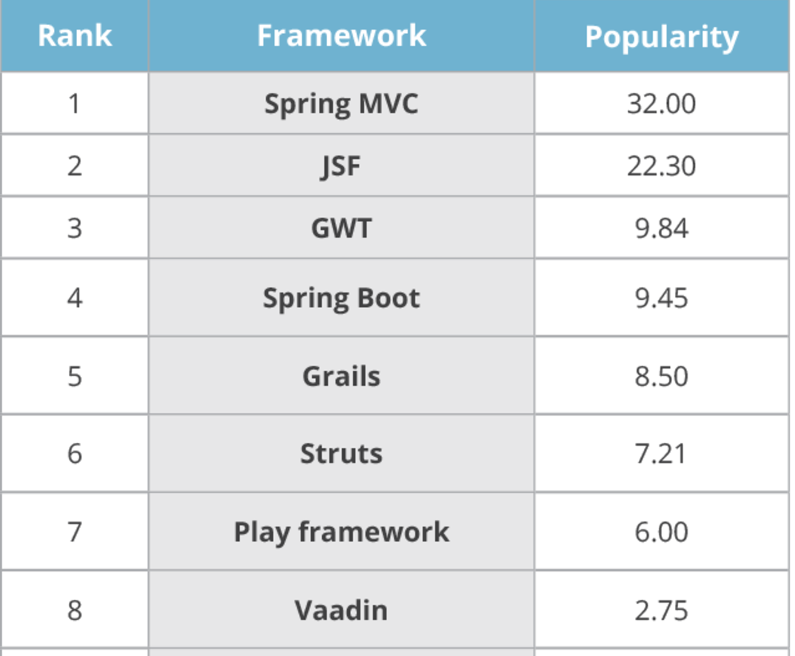
Here are the services we used for the popularity ranking.
StackOverflow
LinkedIn
GitHub
Google search
https://zeroturnaround.com/rebellabs/java-web-frameworks-index-by-rebellabs/

Slide 27
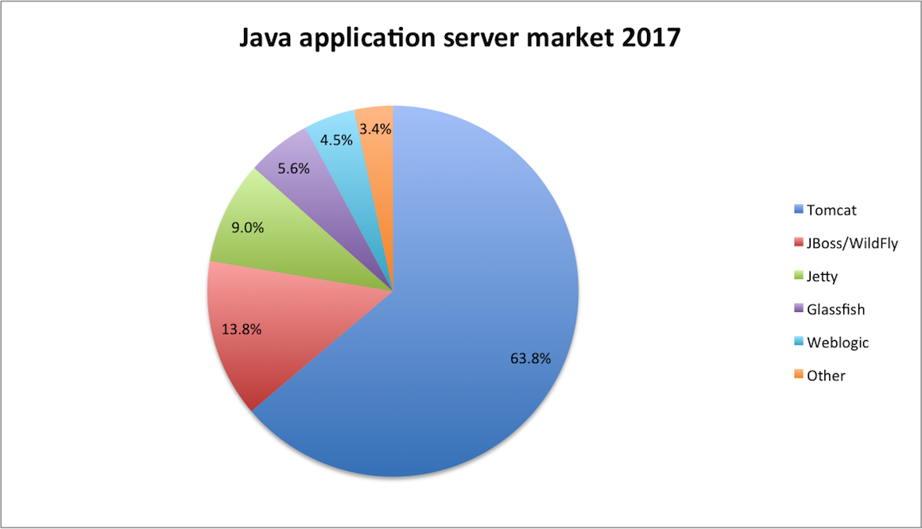
https://plumbr.io/blog/java/most-popular-java-application-servers-2017-edition

Slide 28
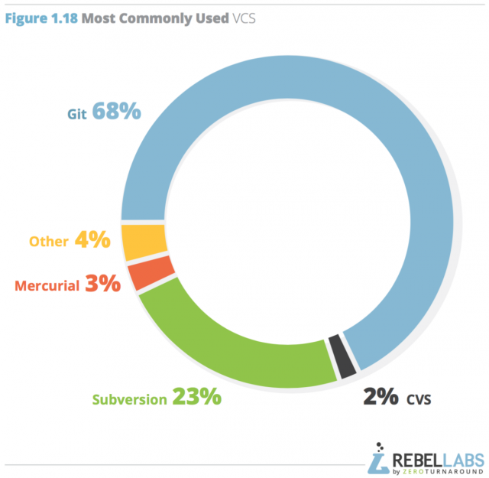
Version Control System
Takım olarak aynı ürün/proje üzerinde nasıl çalışılıyor ?
Birlikte nasıl ürün/proje geliştirilir ?

Slide 29
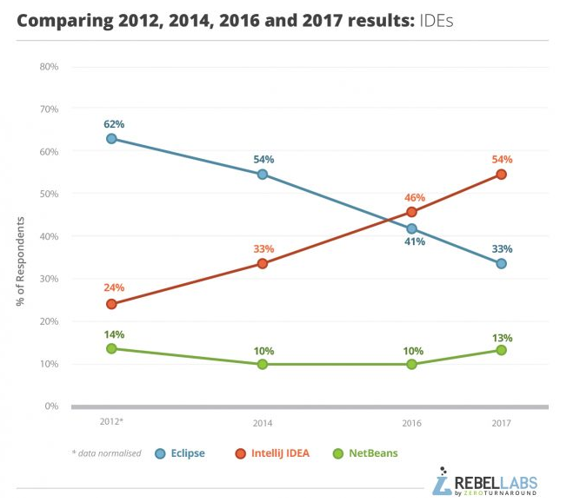
https://zeroturnaround.com/rebellabs/developer-productivity-report-2017-why-do-you-use-java-tools-you-use/

Slide 30
Herkes deneyimli eleman arıyor , nasıl iş bulacağız ? ☹
Github
Blog
Okul dışı ekstra projeler
İyi staj , ekstra staj
Part time çalışmak
Etkinlikler , çevreyi genişletmek
Firmaları takip etmek (alım dönemleri , başvurular vs)
Torpil ☺
http://www.injavawetrust.com/sektorden-oneriler/

Slide 31
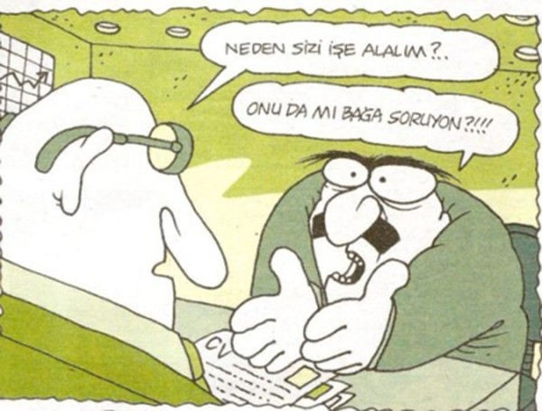
Neden bizi işe alsınlar ?
Motivasyon
Performans
Problem çözme
Takım oyuncusu olmak
İş bitiricilik
Kurum kültürüne uyum sağlamak
İşi sahiplenmek
Sorumluluk sahibi olmak

Slide 32
Bir Developer’ın günlüğü
İşi bulduk peki bir developer’ın günü nasıl geçer ?
Kahvaltı ! ☺
Çay kahve
Mailler (Acil bir konu problem var mı ? Önceliklendirme )
Jira , Bugfix , yeni istekler geliştirmeler. ( Planlama)
Kod , test , dokümantasyon
Teknik analiz toplantıları ( Analiz , Tahmin)
Operasyon destek ( İletişim)
Takım içi destek (İletişim)
Versiyon takibi , paketler , merge (Sabır ☺)
Aralarda çay kahve yine var

Slide 33







#injavawetrust
www.injavawetrust.com
erguder.levent@gmail.com
/leventerguder
/groups/injavawetrust
/groups/javaegitim
/levent.erguder
/in/injavawetrust
/leventerguder

